Slide 1
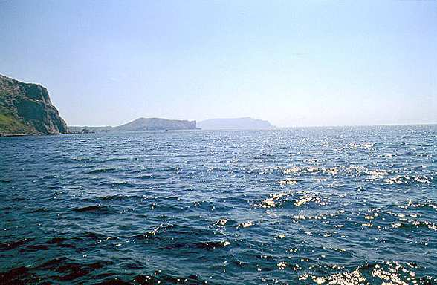


Slide 2
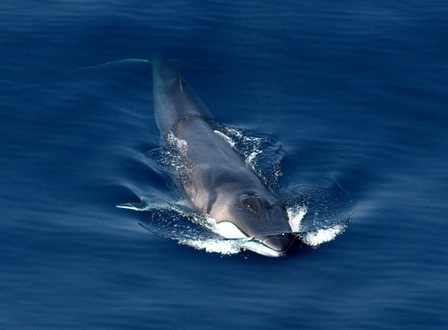
Через море океан
Плывет чудо – великан.
В воде синий кит плавает с широко раскрытой пастью при этом планктон, которым он питается, попадает к нему в пасть. Чтобы насытиться, животное в сутки поедает 2,5 тонны планктона. Для этого он регулярно ныряет на глубину в 10-15 метров и проводит там 10 минут.

Slide 3
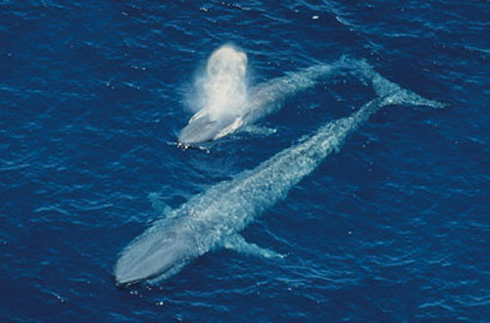
Поднявшись к поверхности, выныривает 5-6 раз. Выпускает фонтан воды, высота которого достигает 10 метров. Затем опять опускается на глубину и продолжает охоту.

Slide 4
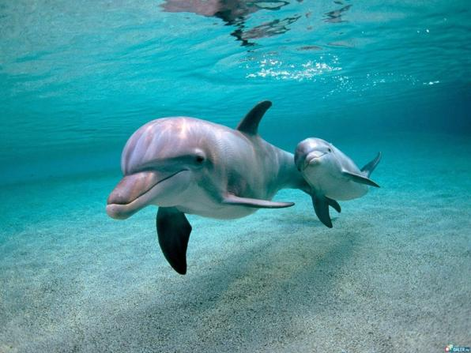

Подставляя людям спины
В море нас спасут…

Slide 5
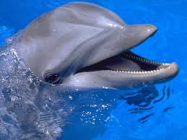
Очень подвижные и ловкие хищники, водятся во всех морях, поднимаются даже высоко в реки, питаются главным образом рыбой. Отличаются также любознательностью и дружелюбным отношением к человеку.

Slide 6
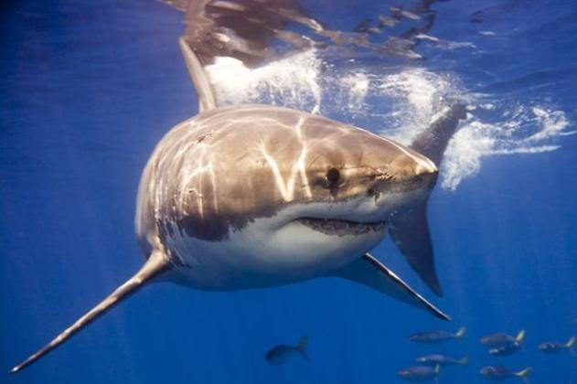
Зубы в пасти: в три ряда.
Это не страсти, а беда.
Этот хищник знаменит,
Тем, что он - "морской бандит".

Slide 7
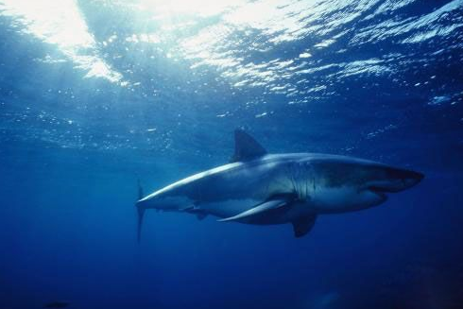
А вы знали, что некоторые акулы могут отдыхать на дне, но их глаза остаются открытыми и отслеживают происходящее вокруг?

Slide 8
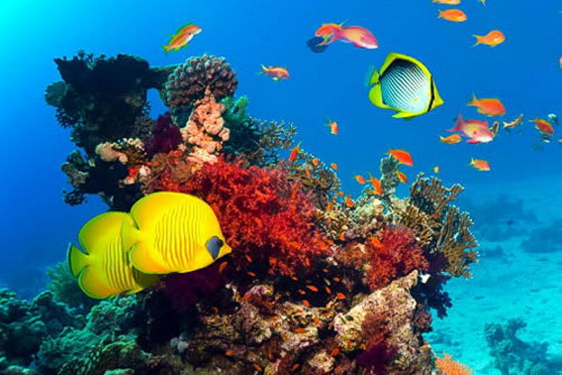
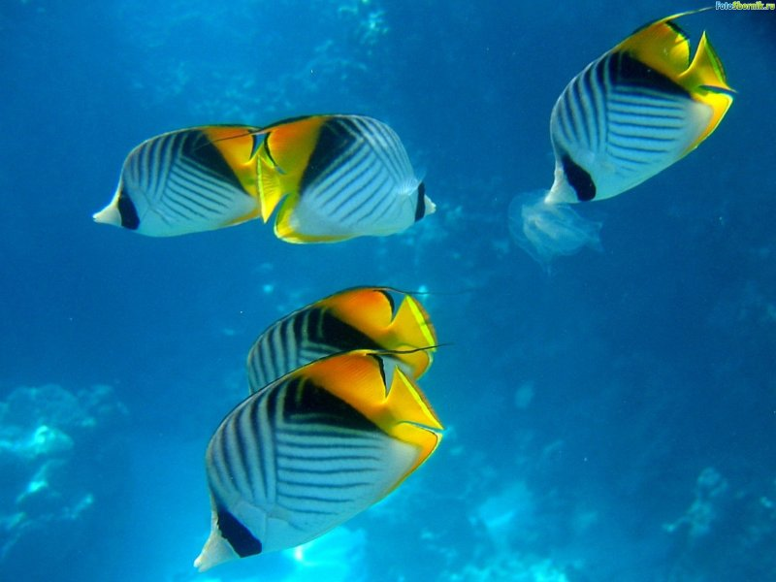

Slide 9





Slide 10
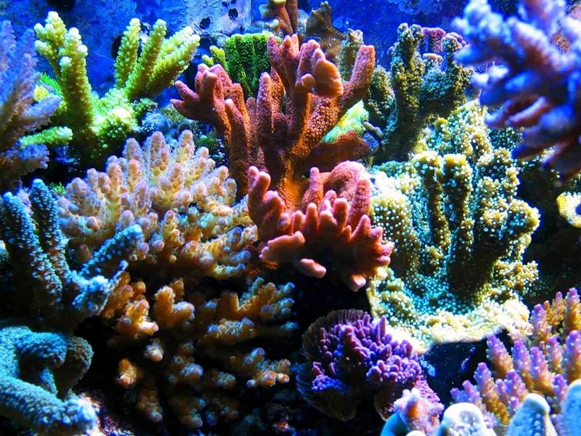
Кораллы

Slide 11
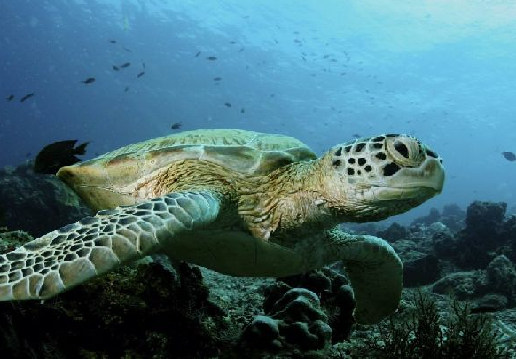
Обитают в теплых тропических водах, практически не посещая холодные широты.
И на суше и в воде носит дом с собой везде.
Путешествует без страха в этом доме ….

Slide 12
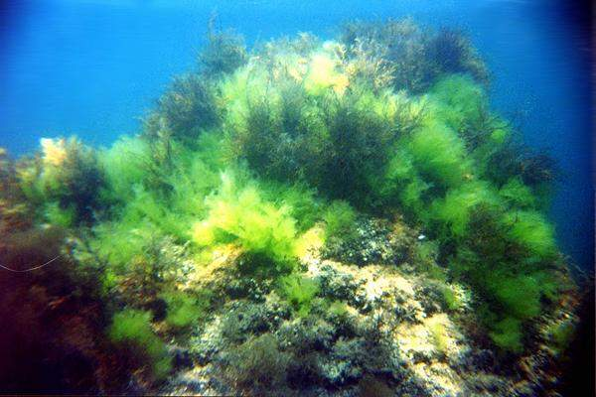


Slide 13
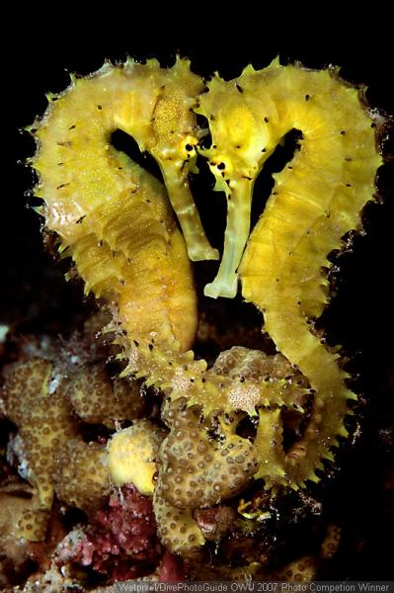
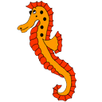
Что за дивная лошадка?
Очень странные повадки:
Конь не сеет и не пашет
Под водой с рыбёшкой пляшет.
Назови его дружок:
Рыбок друг …

Slide 14
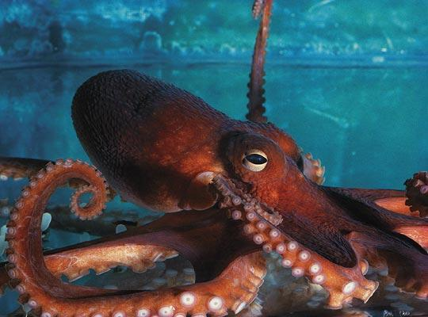
Ты со мною не знаком?
Я живу на дне морском.
Голова и восемь ног,
Вот и весь я - …

Slide 15
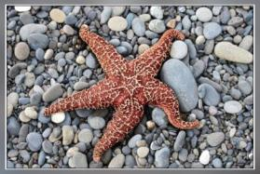
Глубоко на дне она
Словно на небе видна.
Но не светит и не греет,
Потому что не умеет.

Slide 16
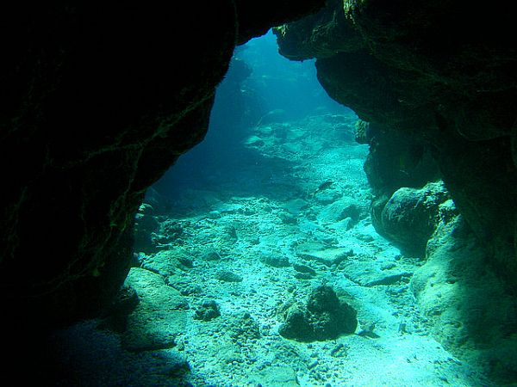

Slide 17
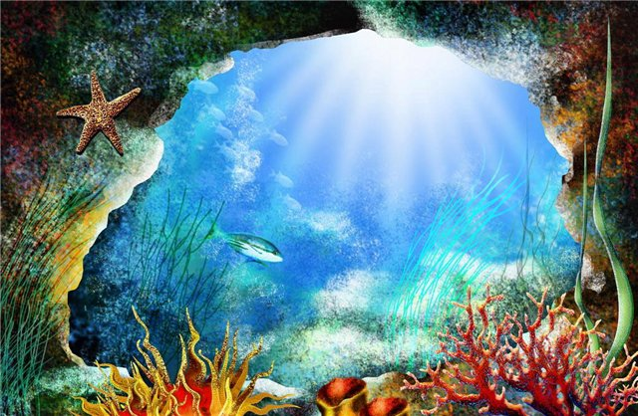
Сказочная подводная мастерская

